Slide 1



Slide 2

Автоматизированная информационная система
«Дошкольник»

Slide 3
Постановка на учет для определения в ДОУ
тыс.человек

Slide 4
Основные задачи АИС
Прием и обработка заявлений в ДОУ, в том числе через личный кабинет портала государственных и муниципальных услуг Красноярского края и через сеть МФЦ с использованием межведомственных запросов в ФМС и органы ЗАГС;
Автоматизированное формирование очереди в детские сады муниципалитета;
Автоматическое комплектование дошкольных учреждений;
Публичное онлайн-информирование родителей о текущей очередности, количестве вакантных мест в детских садах, процессе и результатах комплектования дошкольных учреждений;
Автоматизация деятельности специалистов дошкольного образования.

Slide 5
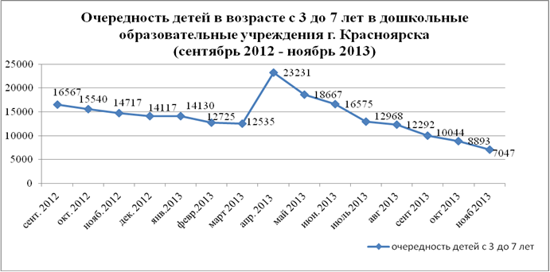

Slide 6
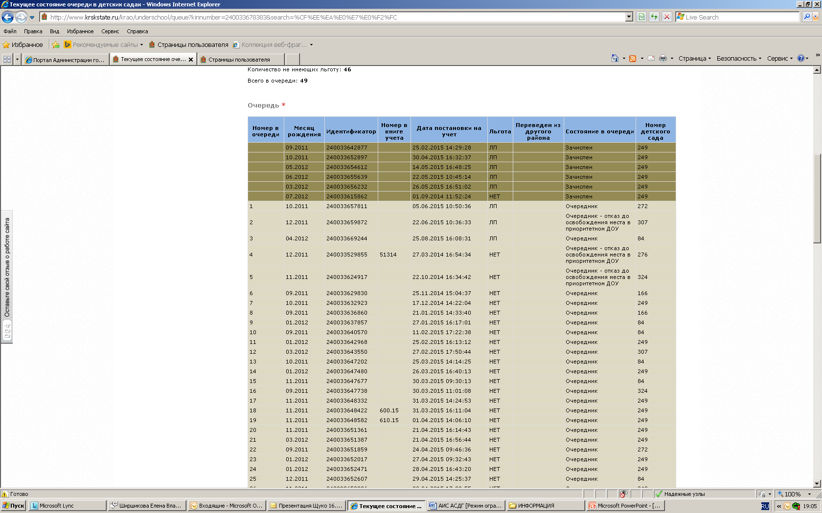
Официальный портал "Красноярский край"

Slide 7
Показатели результативности
Сокращение статистического показателя очередности.
Обеспечение прозрачности хода оказания услуги по приему заявлений, движения очереди и зачислению в детские сады для родителей дошкольников.
Сокращение временных затрат, исключение ошибок при комплектовании детских садов специалистами управления образования.
Оперативность и удобство оказания услуг.

Slide 8
Спасибо за внимание

